Slide 1



Сүхбаатар аймгийн
нийгэм, эдийн засгийн байдал
2018 онд

Slide 2


ХҮН АМ
Сүхбаатар аймгийн хүн ам 2018 оны эцэст 62.5 мянга болж, өмнөх оноос 1.2 мянган (1.9%) хүнээр өслөө.
Аймгийн хэмжээнд 2018 оны байдлаар 1307 хүүхэд төрсөн байна.
Төрсөн хүүхэд өмнөх оноос 32 (2.5%)-аар, нас барсан хүн 40 (12.7%)-аар тус тус өсчээ. 1000 хүнд ногдох төрөлт 21.5, нас баралт 5.9, ердийн цэвэр өсөлт 15.6 байна.
1000 хүнд ногдох төрөлт өмнөх онтой адил түвшинд, нас баралт 0.6 пунктээр өсч, хүн амын ердийн цэвэр өсөлт 0.8 хувиар буурчээ.

Slide 3


БҮРТГЭЛТЭЙ АЖИЛГҮЙ ИРГЭД
75.8%
24.2%
Хөдөлмөр эрхлэлтийн байгууллагад ажил хайж бүртгүүлсэн иргэд 2018 оны 12 дугаар сарын эцэст 854 болсны, 647 (75.8%) нь бүртгэлтэй ажилгүй иргэд, 207 (24.2%) нь ажилтай боловч өөр ажил хайж байгаа иргэд байна.
647 нь бүртгэлтэй ажилгүй иргэд
207 нь ажилтай боловч өөр ажил хайж байгаа иргэд
Нийт бүртгэлтэй ажилгүй иргэд
Нийт бүртгэлтэй ажилгүй иргэд өмнөх оны мөн үеэс 239 (27.0%) хүнээр, өмнөх сараас 23 (3.4%) хүнээр тус тус буурч, 647 болсны 311 (48.1%) нь эмэгтэйчүүд байна.
Өмнөх оны мөн үе
Өмнөх
сараас
27.0%
3.4%
48.1%
Бүртгэлтэй ажилгүй иргэдийн 58.1 хувийг 15-34 насны залуучууд эзэлж байна.
Аймгийн хөдөлмөр эрхлэлтийн байгууллагад 2018 онд ажилгүй 3230 иргэн шинээр бүртгүүлж, бүртгэлтэй байсан 938 иргэн ажилд зуучлагдан орж, 2963 иргэн ажил идэвхтэй хайхгүй байгаа шалтгаанаар бүртгэлээс хасагдсан байна.
644 иргэн
ажилд зуучлагдан оржээ

Slide 4
НИЙГМИЙН ДААТГАЛ, ХАЛАМЖ
Нийгмийн даатгалын хэлтсийн мэдээллээр нийгмийн даатгалын шимтгэлийн орлого 2018 онд 14.7 тэрбум төгрөг болж, өмнөх оноос 0.8 (5.9%) тэрбум төгрөг, үүнээс ажил олгогчоос 13.3 тэрбум төгрөгний шимтгэл төлсөн нь өмнөх онтой харьцуулахад 15.6 хувиар өссөн байна. Аймгийн хэмжээнд сайн дурын даатгуулагчид 920.6 сая төгрөгний шимтгэл төлсөн нь өмнөх онтой харьцуулахад 39.2 хувиар өсчээ.
Харин нийгмийн даатгалын сангаас нийт 8.4 мянган иргэнд 27.2 тэрбум төгрөгийн тэтгэвэр олгожээ
Олгосон тэтгэврийг төрлөөр нь авч үзвэл: 6.2 мянган өндөр настанд 20.4 тэрбум төгрөг, 1.4 мянган тахир дутуу иргэнд 3.6 тэрбум төгрөг, 433 тэжээгчээ алдсан иргэнд 1.1 тэрбум төгрөг, 320 иргэнд цэргийн тэтгэвэрт 1.9 тэрбум төгрөг, үйлдвэрийн осол мэргэжлээс шалтгаалах өвчтөний даатгалд тус тус бүрэн олгожээ.
Нийт тэтгэвэр авагчдын тоо өмнөх оны мөн үетэй харьцуулахад 10.2 хувиар, олгосон тэтгэврийн хэмжээ 10.1 хувиар тус тус өссөн байна
Нийгмийн халамжийн сангаас нийт 8.3 тэрбум төгрөгийг давхардсан тоогоор 32.3 мянган иргэнд олгосноос, халамжийн сангаас 5.3 тэрбум төгрөгийг 20.3 мянган иргэнд, улсын төсвөөс 3.0 тэрбум төгрөгийг 12.0 мянган иргэнд тус тус олгожээ.

Slide 5
БОЛОВСРОЛ
Ерөнхий боловсролын сургуульд суралцагчдын тоо
Аймгийн хэмжээнд 2018/2019 оны хичээлийн жилд 24 цэцэрлэгт 5.4 мянган хүүхэд хүмүүжиж байгаа нь өмнөх оноос цэцэрлэгийн тоо өмнөх оны түвшинд, хүүхдийн тоо 79 (1.5%) нэмэгдсэн байна.
Ерөнхий боловсролын 16 сургуульд 2018/2019 оны хичээлийн жилд 11.6 мянган сурагч өдрөөр суралцаж байгаа нь өмнөх оноос сургуулийн тоо адил түвшинд, суралцагчид 279 (2.5%) нэмэгдэв.
Мэргэжил сургалт, үйлдвэрлэлийн төвд 15 мэргэжлээр 330 суралцагчид суралцаж байгаа нь өмнөх оноос 31 (10.4%) өссөн байна.

Slide 6



Эрүүл мэнд
Сүхбаатар аймагт 2018 онд 1300 эх амаржиж, амьд төрсөн хүүхэд 1307 болж, өмнөх оноос амаржсан эх 25 (2.0%)-аар, амьд төрсөн хүүхэд 32 (2.5%)-оор тус тус өссөн байна.
2014 I-XII
2014 I-XII
Нялхсын эндэгдэл 2018 онд 14 болж, өмнөх оноос 8 (36.4%) хүүхдээр буурч, тав хүртэлх насны хүүхдийн эндэгдэл 7 болж, өмнөх оноос 3 (75.0%) хүүхдээр өсчээ.
Эхийн эндэгдэл байхгүй.
2016 XII
Халдварт өвчнөөр өвчлөгчид 2018 онд 678 болж, өмнөх оноос 598 (46.7%)- аар буурахад гар хөл амны өвчнөөр өвчлөгчид 244 (87.1%)-өөр, салхинцэцгээр өвчлөгчид 195 (56.5%)-аар, тэмбүү өвчнөөр өвчлөгчид 97 (33.1%)-гоор буурсан нь голлон нөлөөлсөн байна.
2015 I-XII
Улсын хэмжээнд бүртгэлтэй ажилгүй иргэдийн 57.1 хувийг 15-34 насны залуучууд эзэлж байна.
2015 I-XII
2016 I-XII
2016 I-XII

Slide 7

ХҮН АМ, НИЙГМИЙН ҮЗҮҮЛЭЛТ – Газар өмчлөл
Газар өмчлөх өргөдөл гаргасан иргэдийн тоо, өссөн дүнгээр
Засаг даргын шийдвэр гарсан иргэдийн тоо, өссөн дүнгээр
2003 оноос өссөн дүнгээр 10532 иргэн газар өмчлөх өргөдөл гаргаснаас 9985 иргэнд 901.95 га газрыг Засаг даргын шийдвэрээр өмчлүүлсэн байна. Харин аж ахуйн зориулалтаар 25 иргэнд 2.54 га газрыг олгосон байна.
2018 онд 164 иргэн газар өмчлөх өргөдөл гаргасны 165 нь шинээр, Засаг даргын шийдвэрээр 202 иргэнд 16.83 га газрыг өмчлүүлсэн байна. Харин Эрдэнэцагаан сумын хувьд 27 иргэн өргөдөлөө буцаан авсан байна.

Slide 8



Гэмт хэрэг
Аймгийн хэмжээнд 2018 оны байдлаар 366 гэмт хэрэг бүртгэгдсэн нь өмнөх оны мөн үеэс 28 (8.3%)-ээр өсчээ.
Өмнөх оны мөн үеэс нийт гэмт хэрэг өсөхөд хүний амьд явах эрхийн эсрэг гэмт хэрэг 7 (2.2 дахин), хүний эрүүл мэнд халдашгүй байдлын эсрэг гэмт хэрэг 12 (9.9 хувь), өмчлөх эрхийн эсрэг гэмт хэрэг 22 (15.4 хувь)-иар өссөн нь голлон нөлөөлөв.
Гэмт хэргийн улмаас учирсан хохирол 2018 онд 803.2 сая төгрөг, нөхөн төлүүлсэн хохирлын хэмжээ 473.9 сая төгрөг болж, өмнөх оны мөн үеэс учирсан хохирол 391.6 (32.8%) сая төгрөг, нөхөн төлүүлсэн хохирол 10.0 (2.1%) сая төгрөгөөр тус тус буурсан байна.
Гэмт хэргийн улмаас хохирсон иргэд 2018 оны байдлаар 154 болж, нас барсан хүний 22-т хүрчээ.

Slide 9


Мөнгө, банк, санхүү
Банкуудад хадгалуулсан төгрөгийн хадгаламжийн хэмжээ 79.8 тэрбум төгрөг болж, өмнөх оны мөн үеэс 23.1 (37.7%) тэрбум төгрөгөөр өссөн байна.
Аж ахуйн нэгж, байгууллага, иргэдэд олгосон нийт зээлийн өрийн үлдэгдэл 2018 оны 12 сард 143.6 тэрбум төгрөг болж, өмнөх оноос 28.6 (19.4%) тэрбум төгрөгөөр өсчээ.
Чанаргүй хугацаа хэтэрсэн зээл 2018 оны эцэст 0.7 тэрбум төгрөг болж, өмнөх оноос 2.1 (75.6%) тэрбум төгрөгөөр буурчээ.

Slide 10

АЙМГИЙН НЭГДСЭН ТӨСӨВ
Аймгийн төсвийн нийт орлого 2018 оны жилийн эцсийн байдлаар 55.3 тэрбум төгрөг болж өмнөх оноос 5.4 (10.8%)-аар тэрбум төгрөг өсчээ.
Төсвийн зарлага санхүүжилт 54.6 тэрбум төгрөг болж, өмнөх оноос 4.7 (9.4%)-аар тэрбум төгрөг өсчээ.
Жилийн эцсийн байдлаар аймгийн нийт хөрөнгө оруулалт 5.5 тэрбум төгрөг байна.

Slide 11


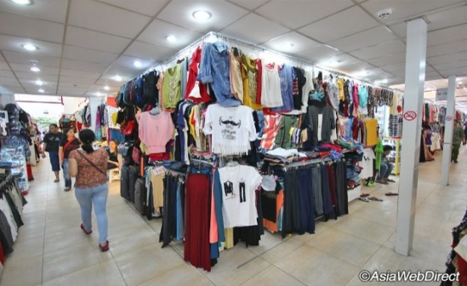
ХЭРЭГЛЭЭНИЙ ҮНИЙН ИНДЕКС
Хэрэглээний бараа, үйлчилгээний үнийн индекс өмнөх оны эцсээс 7.0 хувь, өмнөх сараас 0.1 хувиар тус тус өссөн байна.
Хэрэглээний бараа, үйлчилгээний үнэ өмнөх оны эцсээс 7.0 хувиар өсөхөд хүнсний бараа, согтууруулах бус ундааны бүлгийн үнэ 7.1 хувь, согтууруулах ундаа, тамхи, мансууруулах бодисийн бүлгийн үнэ 1.6 хувь, хувцас бөс барааны бүлгийн үнэ 13.6 хувь, гэр ахуйн тавилга, гэр ахуйн барааны бүлгийн үнэ 3.0 хувь, эм тариа, эмнэлэгийн үйлчилгээний бүлгийн үнэ 5.1 хувь, тээврийн бүлгийн үнэ 9.8 хувь, амралт, чөлөөт цаг, соёлын барааны бүлгийн үнэ 1.4 хувь, орон сууц, ус, цахилгаан, хийн болон бусад түлшний бүлгийн үнэ 2.5 хувь, зочид буудал, нийтийн хоол, дотуур байрны үйлчилгээний бүлгийн үнэ 6.8 хувь, боловсролын үйлчилгээний бүлгийн үнэ 1.5 хувь, холбооны хэрэгсэл, шуудангийн үйлчилгээний бүлгийн үнэ 4.1 хувь, бусад бараа, үйлчилгээний бүлгийн үнэ 3.1 хувиар тус тус өссөн нь нөлөөлжээ.
Хэрэглээний бараа, үйлчилгээний үнэ 2018 оны 12 дугаар сард өмнөх сараас 0.1 хувиар өсөхөд хүнсний бараа, ундаа, усны бүлгийн үнэ дүнгээрээ 0.8 хувь, согтууруулах ундаа, тамхи, мансууруулах бодисийн бүлгийн үнэ 0.2 хувь, гэр ахуйн тавилга, гэр ахуйн барааны бүлгийн үнэ 0.1 хувь, бусад бараа, үйлчилгээний бүлгийн үнэ 0.2 хувиар өссөн нь голлон нөлөөлжээ.

Slide 12


БИЗНЕС РЕГИСТРИЙН САН
Статистикийн бизнес регистрийн санд 2018 оны эцсийн байдлаар 1053 аж ахуйн нэгж, байгууллага бүртгэлтэй байгаагийн 806 (76.5%) нь үйл ажиллагаа явуулж байна.
Үйл ажиллагаа явуулж байгаа аж ахуйн нэгж, байгууллагын 80.9 хувь нь 1-9 ажиллагчидтай, 6.2 хувь нь 10-19 ажиллагчидтай, 8.9 хувь нь 20-49 ажиллагчидтай, 3.1 хувь нь 50-иас дээш ажиллагчидтай байна.
Үйл ажиллагаа явуулаагүй 247 аж ахуйн нэгж, байгууллагын 90 (36.4%) нь үйл ажиллагаагаа эхлээгүй, 108 (43.7%) нь түр зогсоосон, 49 (19.8%) нь бүрэн зогсоосон шалтгаантай байна.

Slide 13
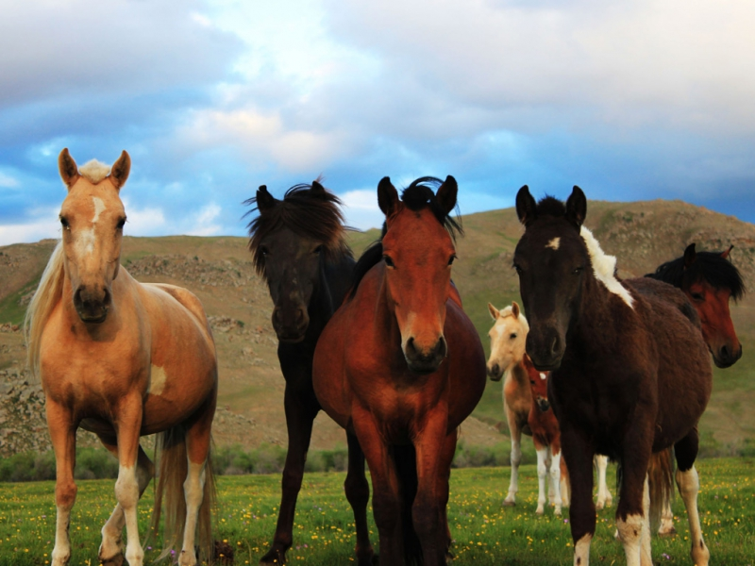
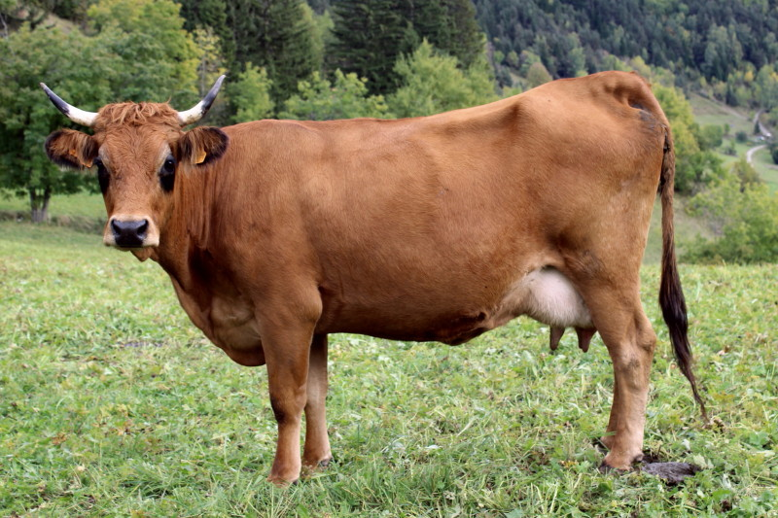
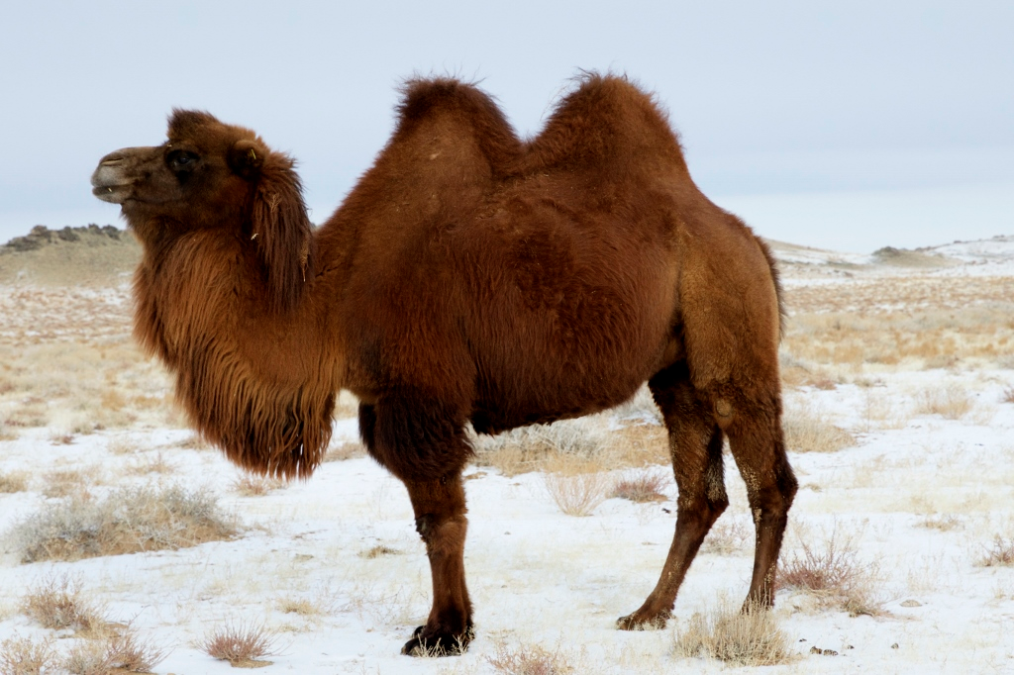
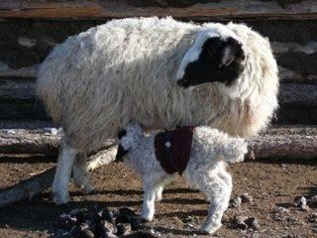
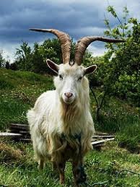
ХӨДӨӨ АЖ АХУЙ
Аймгийн хэмжээнд 2018 оны эцэст 3.7 сая мал тоологдов.
АДУУ:
327.3 мянган толгой, өмнөх оноос 3.7 хувиар өссөн.
ҮХЭР:
251.6 мянган толгой, өмнөх оноос 20.2 хувиар өссөн.
ТЭМЭЭ:
8.2 мянган толгой, өмнөх оноос 1.3 хувиар буурсан.
ХОНЬ:
1.9 сая толгой, өмнөх оноос 24.6 хувиар өссөн.
ЯМАА:
1.2 сая толгой, өмнөх оноос 21.2 хувиар өссөн.
Аймгийн хэмжээнд 2018 онд төллөх насны 1.5 сая хээлтэгч малын 1.3 сая (86.0 хувь) нь төллөжээ. Нийт гарсан төлийн 1.3 сая (96.3 хувь) нь энэ онд бойжуулсан нь өмнөх оноос 0.1 саяаар өссөн байна. Оны эхэнд тоологдсон нийт малын 76.0 (2.2 хувь) мянган том мал зүй бусаар хорогдов. Зүй бусаар хорогдсон том малын 0.2 хувь нь өвчнөөр хорогдсон байна.

Slide 14
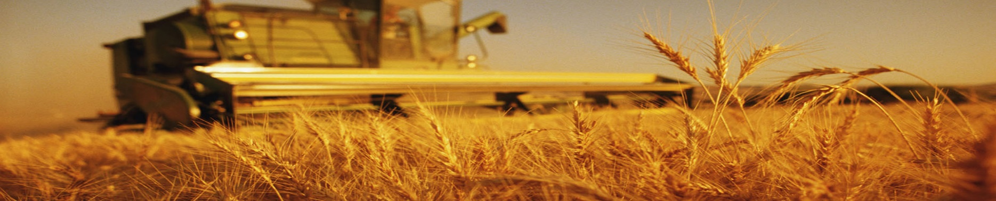
2018 онд нийт 7.0 мянган га талбайд тариалалт хийснээс 5.1 мянган га-д үр тариа, 57.2 га-д төмс, 29.5 га-д хүнсний ногоо, 0.2 га-д тэжээлийн ургамал, 1.6 мянган га-д техникийн ургамал тариалсан нь өмнөх оны мөн үеэс төмс 8.2 (12.5 хувь) га, хүнсний ногоо 3.2 (10.1 хувь) га, үр тариа 2.4 (31.3 хувь) мянган га-гаар тус тус буурсан байна.
2.6 мянган тн үр тариа, 527.7 тн төмс, 244.8 тн хүнсний ногоо, 492.0 тн техникийн ургамал, 892.5 тн тэжээлийн ургамал 2018 онд хураан авч, 15.0 мянган тн өвс, 341.7 тн гар тэжээл, 7.2 мянган тн хужир шүү бэлтгэсэн байна. Өмнөх оноос үр тариа 0.7 (39.3 хувь) мянган тн, гар тэжээл 104.6 (44.1 хувь) тн өсч, төмс 44.7 (7.8 хувь) тн, хүнсний ногоо 11.1 (4.4 хувь) тн, техникийн ургамал 98.0 (16.6 хувь) тн, бэлтгэсэн өвс 12.9 (46.3 хувь) тн-оор тус тус буурсан байна.

Slide 15


БАРИЛГА
Барилга угсралт, их засварын ажлын хэмжээ 2018 оны урьдчилсан гүйцэтгэлээр 21.0 тэрбум төгрөгт хүрч, 2.3 (10.9%) тэрбум төгрөгийн аймгийн барилгын байгууллага, 18.7 (89.1%) тэрбум төгрөгийн ажлыг гадны барилгын байгууллага гүйцэтгэсэн байна.
Барилга угсралт, их засварын ажлын хэмжээ 2018 онд өмнөх оноос 13.0 тэрбум төгрөгөөр буюу 2.6 дахин өсчээ.

Slide 16


